Slide 1
게임 소프트웨어 공학 Lecture 4
산업기술대학교
게임공학부
이택희

Slide 2
지금까지 다룬 내용
소프트웨어란?
왜 소프트웨어 공학이 필요한가?
버전 관리 시스템 (Git)
소프트웨어 개발의 위기 (원인 및 결과)
소프트웨어 개발 프로세스 (폭포수, 프로토타입, 나선형)

Slide 3
목차
왜 프로젝트가 실패하는가?
프로젝트 진행 예시
애자일 방법론

Slide 4
왜 프로젝트가 실패하는가?

Slide 5
왜 프로젝트가 실패하는가?
소프트웨어의 대규모화
유지보수의 어려움
개발 일정 및 소요 예산 예측의 어려움
위 이유를 제외하고도 많은 이유가 존재함

Slide 6
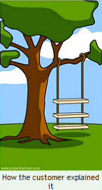
왜 프로젝트가 실패하는가?
Customer (사용자)
사용자는 자신의 경험에 맞추어 설명하려고 함
“우리 집에 나무가 있는데 거기에 재미있는 그네를 달아주세요”

Slide 7

왜 프로젝트가 실패하는가?
PL (Project Leader)
PL 은 일정에 맞추어 빨리 수행하고자 하는 목적으로 가급적 쉬운 방향으로 이해하게 됨
“Customer 집에 있는 나무에 그네를 달자”

Slide 8
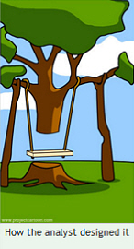
왜 프로젝트가 실패하는가?
분석가 (Analyst)
요구 분석 단계에서는 Customer와 직접 대면하지 않는 경우가 많음
“나무를 자르고 양 옆에 지지대를 달고 그네를 설치하면 됨.”

Slide 9



왜 프로젝트가 실패하는가?
개발자 (Developer)
개발자는 요구사항 명세 및 분석된 내용을 기반으로만 진행하려는 경향이 있음
“나무에 끈 두개로 지지되는 판자 하나를 설치하자”

Slide 10

왜 프로젝트가 실패하는가?
경영 컨설턴트 (Business Consultant)
기업의 고문은 해당 기술의 전체 보단 과도한 사용자 입장이 되는 경우가 많다
“그네를 블링블링하게 만들어야 잘 팔릴 것임＂

Slide 11
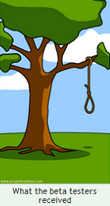
왜 프로젝트가 실패하는가?
베타 테스터
베타 테스터는 엉망인 프로젝트 결과물을 전달받아 테스트하곤 한다
“그네를 테스트 하라고 했는데 올가미가 왔어요.”

Slide 12

왜 프로젝트가 실패하는가?
영업
영업을 위해 특정 포인트만을 강조하려는 경향이 있음
“이 그네는 감성적인 그네입니다.”

Slide 13
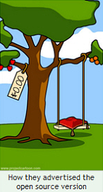
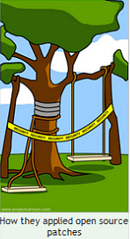
왜 프로젝트가 실패하는가?
Open Source 목적의 개발
많은 기능을 가지지만 사용은 공짜인 컨셉으로 광고하지만 실제 사용할 경우 많은 난관이 발생하게 됨

Slide 14

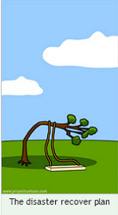
왜 프로젝트가 실패하는가?
유지 보수
프로젝트 결과물이 가져야 할 정확한 기능이 확립되지 않는 상태에서 개발 될 경우가 많음
“판자에 누가 올라가지 않을 줄..”
“문제 발생 후 회복을 위한 플랜을 고려 안 했어요..”

Slide 15
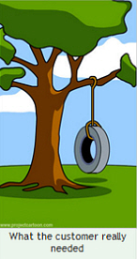
왜 프로젝트가 실패하는가?
사용자가 원했던 결과
앞선 여러 결과들이 가지는 모든 문제는 실제로 발생할 이유가 없는 문제들.
소통이 중요함

Slide 16
왜 프로젝트가 실패하는가?
많은 원인이 있지만 주로 프로젝트가 실패하는 원인은 아래와 같이 정리 될 수 있음
계획 중심의 프로젝트 진행 : 고객의 의견이 누락될 가능성이 큼
빅뱅 릴리즈 : 한꺼번에 모든 기능이 릴리즈 되기 때문에 문제 발생 여부를 사전에 파악 못할 가능성이 큼
산출물 중심 : 산출물과 실제 동작하는 SW 와는 크게 다를 가능성이 있음
올바른 소통의 부재

Slide 17
프로젝트 진행 예시

Slide 18
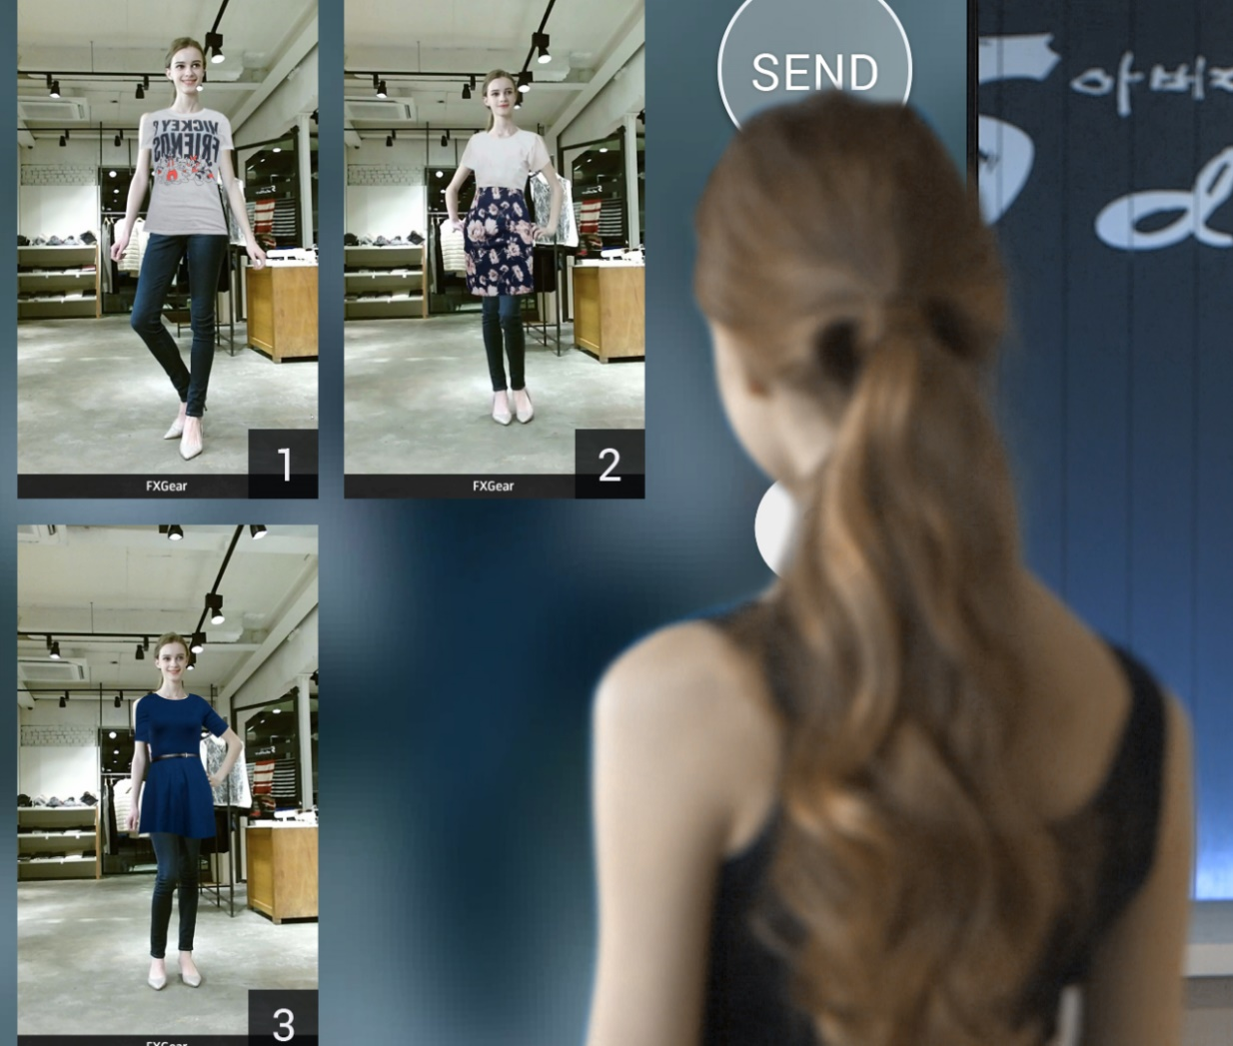
프로젝트 진행 예시
Customer
가상 피팅 솔루션
증강 현실 기반
동영상 위에 가상의 옷을 입힐 수 있는 어플리케이션 개발
스마트폰, PC 에서 동작 가능

Slide 19
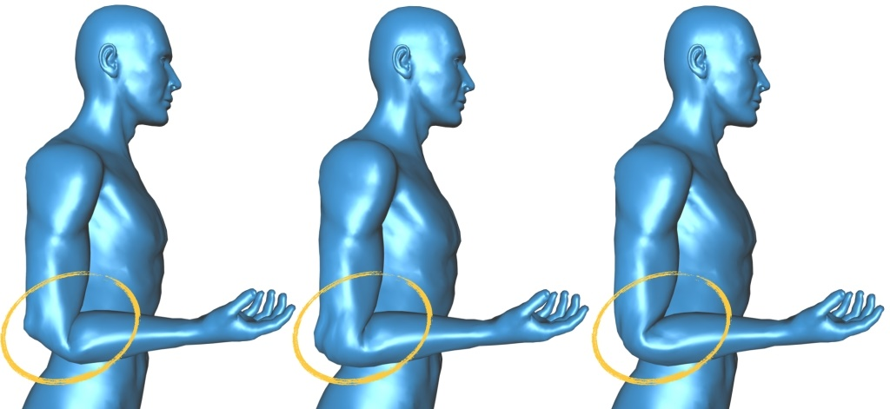
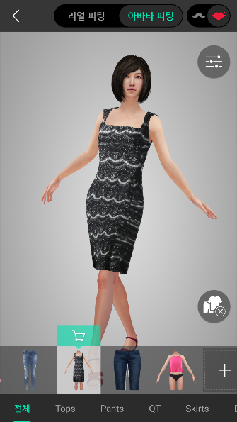
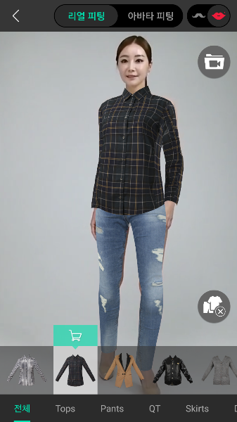
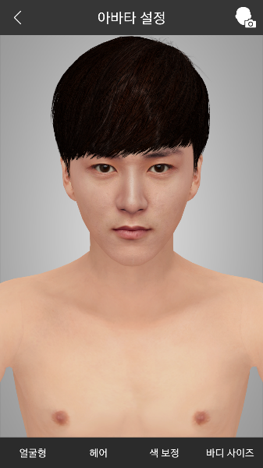
프로젝트 진행 예시
필요 기술
Skinning Algorithm
Layered Rendering Algorithm
Motion Tracking Algorithm
Model Importer
Hair Rendering Algorithm
Image Fusion Algorithm

Slide 20

프로젝트 진행 예시
담당자 할당
Layered Rendering
Motion Tracking
&
Image Fusion
Hair Rendering
Skinning
이책임
이책임
이책임
이책임

Slide 21
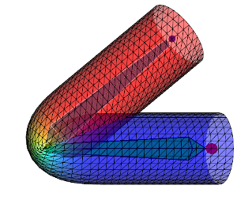
프로젝트 진행 예시
프로토타입 개발
Skeleton Loader 개발
Skinning
Test
수정
Test
수정
Test
수정
Test
Release
Release
Release
Release

Slide 22
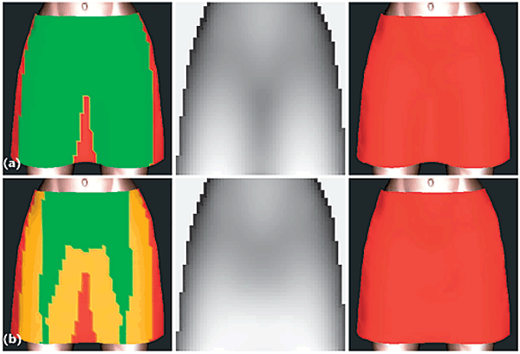
프로젝트 진행 예시
Layered Rendering
프로토타입 개발
옷 추가 및 Test
수정
옷 추가 및 Test
수정
옷 추가 및 Test
수정
옷 추가 및 Test
Release
Release
Release
Release

Slide 23
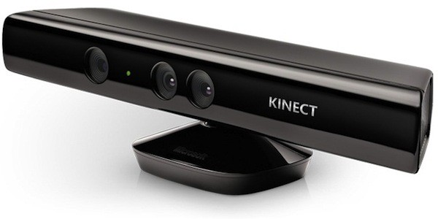
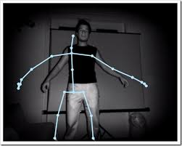
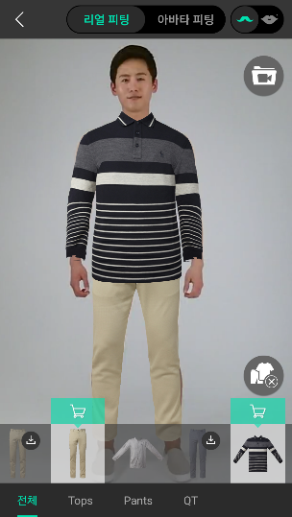
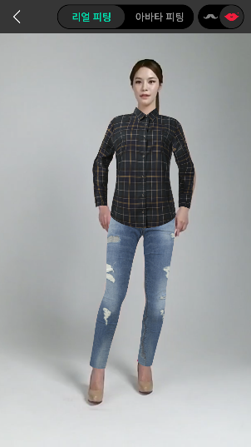
프로젝트 진행 예시
Motion Tracking
&
Image Fusion
프로토타입 개발
사람 Test
수정
사람 Test
수정
사람 Test
수정
사람 Test
Release
Release
Release
Release

Slide 24
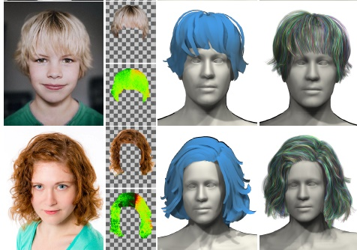
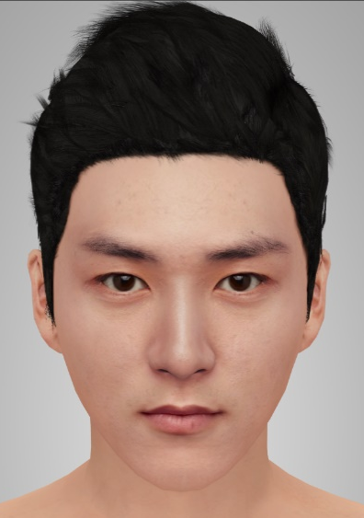
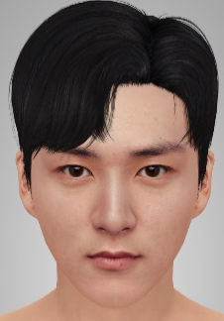
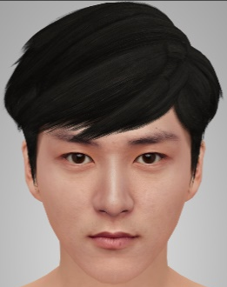
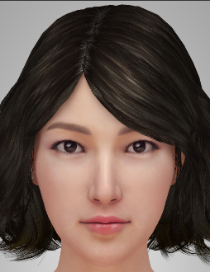
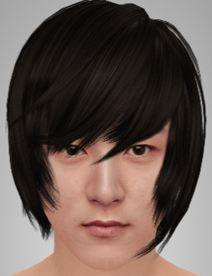
프로젝트 진행 예시
Hair Rendering
프로토타입 개발
헤어 추가 Test
수정
헤어 추가 Test
수정
헤어 추가 Test
수정
헤어 추가 Test
Release
Release
Release
Release

Slide 25
프로젝트 진행 예시
전체 개발 프로세스가 아래와 같이 잘 짜여져 있었음
프로토타입 개발
내부 릴리즈 및 검증
개선
내부 릴리즈 및 검증
개선
내부 릴리즈 및 검증
개선

Slide 26
프로젝트 진행 예시
프로젝트가 성공적으로 수행되었던 이유
실제 동작하는 어플리케이션을 만들어 검증
Customer 와 짧게는 1주 길게는 한달 간격으로 회의 및 결과 전달
해당 분야를 잘 아는 전문가 투입
내부 릴리즈 및 검증의 체계화 (Issue Tracker 활용)

Slide 27
프로젝트 진행 예시
내부 릴리즈 및 검증 과정
해당 분야
전문가가 문제 문석 및 작업 할당
문제 할당
디자인팀
PM
검증팀
Issue Tracker
개발팀
…
실행되는 어플리케이션 전달 받아 검증
테스트 순서 명확
해결 확인 요청

Slide 28
애자일 방법론

Slide 29
애자일 선언문
강조 된 것 외울 수 있도록
우리는 소프트웨어를 개발하고, 또 다른 사람의 개발을 도와주면서 소프트웨어 개발의 더 나은 방법들을 찾아가고 있다. 이를 통해 우리는 다음을 가치 있게 여기게 되었다.
공정과 도구보다 개인과 상호작용을 포괄적인 문서보다 작동하는 소프트웨어를 계약 협상보다 고객과의 협력을 계획을 따르기 보다 변화에 대응하기를
가치 있게 여긴다. 이 말은, 왼쪽에 있는 것들도 가치가 있지만, 우리는 오른쪽에 있는 것들에 더 높은 가치를 둔다는 것이다.
http://agilemanifesto.org/iso/ko/manifesto.html

Slide 30
애자일 원칙 1
[우리의 최우선 순위는, 가치 있는 소프트웨어를 일찍 그리고 지속적으로 전달해서 고객을 만족시키는 것이다.]
Customer 의 요구사항을 정확히 파악하기 위함
“일찍 그리고 지속적 전달＂은 요구사항 파악 및 정확한 개발에 큰 도움을 줌
졸작에 활용해 보자
모델링 데이터 없이 플레이 구현 → 박스로 간략화
애니메이션 확인 → 랙돌 활용
http://agilemanifesto.org/iso/ko/manifesto.html

Slide 31
애자일 원칙 2
[비록 개발의 후반부일지라도 요구사항 변경을 환영하라. 애자일 프로세스들은 변화를 활용해 고객의 경쟁력에 도움이 되게 한다.]
Customer 의 요구사항 변경에 유연하게 대응
요구사항 변경은 높은 확률로 제품의 질을 높이는 방향을 제시함
졸작에 활용해 보자
교수님 피드백 → 계획서 변경
팀원의 의견 수합 → 방향 변경
http://agilemanifesto.org/iso/ko/manifesto.html

Slide 32
애자일 원칙 3
[작동하는 소프트웨어를 자주 전달하라. 두어 주에서 두어 개월의 간격으로 하되 더 짧은 기간을 선호하라.]
개발자는 사람, 사람은 주기를 타면 효율적으로 업무를 수행하게 됨
자주 전달이 되면 그만큼 엇나갈 확률을 줄일 수 있게 됨
졸작에 활용해 보자
1~2 주 간격으로 회의 요청
1~2 주 간격으로 평가
http://agilemanifesto.org/iso/ko/manifesto.html

Slide 33
애자일 원칙 4
[비즈니스 쪽의 사람들과 개발자들은 프로젝트 전체에 걸쳐 날마다 함께 일해야 한다.]
전공이 서로 달라 생기는 오해를 줄일 수 있음 (서당개 삼 년이면 풍월을 읊는다.)
서로 다른 분야의 사람들과의 커뮤니케이션 스킬이 늘어남
졸작에 활용해 보자
상용화를 목적으로 한다고 가정하고 해당 분야의 비즈니스 전문가와 대화를 해보자
http://agilemanifesto.org/iso/ko/manifesto.html

Slide 34
애자일 원칙 5
[동기가 부여된 개인들 중심으로 프로젝트를 구성하라. 그들이 필요로 하는 환경과 지원을 주고 그들이 일을 끝내리라고 신뢰하라.]
동기 부여가 확실해야 함 : 인센티브, 열정, 등등..
좋은 개발 환경 지원, 신뢰
졸작에 활용해 보자
신뢰를 무기로 압박
동기부여 : 졸업
http://agilemanifesto.org/iso/ko/manifesto.html

Slide 35
애자일 원칙 6
[개발팀으로, 또 개발팀 내부에서 정보를 전하는 가장 효율적이고 효과적인 방법은 면대면 대화이다.]
카톡, 메일 과 같은 소통 수단은 아주 명확한 내용이 아닌 한 오해가 발생함
상대방의 표정과 어투, 손짓, 발짓 등 면대면 대화에서만 볼 수 있는 특징은 정보 전달에 굉장히 중요한 역할을 함
졸작에 활용해 보자
서로의 얼굴을 보면서 회의 진행
http://agilemanifesto.org/iso/ko/manifesto.html

Slide 36
애자일 원칙 7
[작동하는 소프트웨어가 진척의 주된 척도이다.]
고객이 생각하는 진척 사항을 받을 수 있는 가장 좋은 방법
작동하는 소프트웨어는 가감 없는 피드백을 받을 수 있게 해 줌
졸작에 활용해 보자
1~2주 단위로 동작되는 버전 발행
고객(평가자)에게 피드백 요청
http://agilemanifesto.org/iso/ko/manifesto.html

Slide 37
애자일 원칙 8
[애자일 프로세스들은 지속 가능한 개발을 장려한다. 스폰서, 개발자, 사용자는 일정한 속도를 계속 유지 할 수 있어야 한다.]
사람을 지치게 만드는 상황을 피하자 : 지나친 목표를 지양해야 함
단기간에 달리고 지치면 전체 개발 진행이 어렵게 됨
졸작에 활용해 보자
무리한 목표가 아닌지 냉정하게 판단
할 수 있는 것과 잘 할 수 있는 것을 구분
http://agilemanifesto.org/iso/ko/manifesto.html

Slide 38
애자일 원칙 9
[기술적 탁월성과 좋은 설계에 대한 지속적 관심이 기민함을 높인다.]
좋은 소프트웨어 설계는 한번에 될 수 없음 : 기술적인 면을 지속적으로 고려하여 올드 한 결과가 나오지 않게 해야 함
기술적 특성을 가지는 개발 영역을 캡슐화 하여 개발할 필요가 있음
졸작에 활용해 보자
포인트가 되는 기술 분야에 대한 지속적인 조사 필요
엔진 활용 시 특히 주의해야 할 부분
http://agilemanifesto.org/iso/ko/manifesto.html

Slide 39
애자일 원칙 10
[단순함 – 필요 없는 일의 양을 최소화 함.]
개발이 진행되고 있는 상황에서도 끊임없이 필요성에 대한 의문을 가져야 함
사용자, 개발자, 디자이너 등 모든 입장에서 단순화 할 수 있는 고민이 필요
졸작에 활용해 보자
쓰지 않을 모델링 데이터 제작 지양
필요 없는 클라이언트 기능 개발 지양
http://agilemanifesto.org/iso/ko/manifesto.html

Slide 40
애자일 원칙 11
[최고의 아키텍처, 요구사항, 설계는 자기 조직적인 팀에서 창발한다.]
최고의 구조는 여러 사람의 의견을 통해 나오게 됨 : 한 명의 천재는 좋은 구조를 만들지만 최고의 구조는 천재적인 발상에 의해 나오는 것이 아님
진행중 등장하는 크고 작은 경험들이 반영될 때 최고의 구조가 성립됨
졸작에 활용해 보자
구현 중 사용한 단순한 해결 방법을 정리하여 공유
공유된 해결 방법들을 아키텍처에 반영
http://agilemanifesto.org/iso/ko/manifesto.html

Slide 41
애자일 원칙 12
[팀은 정기적으로 어떻게 더 효과적이 될지 숙고하고, 이에 따라 팀의 행동을 조율하고 조정한다.]
정기적인 모임(회의)가 정말 중요함 : 팀원간의 소통 스킬이 비약적으로 발전하게 됨
효과적인 업무 방법을 고민하는 것은 나 자신 뿐만이 아니라 팀원에게도 좋은 영향을 미치게 됨
졸작에 활용해 보자
잘못된 소통이 있을 경우 팀원과 같이 수정해보자
http://agilemanifesto.org/iso/ko/manifesto.html

Slide 42
애자일 방법론
다 좋은 말인데..
누가?
어떻게?
이게 가능할까?

Slide 43
애자일 방법론 (다음시간)
익스트림 프로그래밍
스크럼

